Slide 1
第二章 数字图象的线性处理
  2.1 离散卷积与离散相关
2.1.1 二维离散卷积
2.1.2 二维离散卷积定理
2.1.3 二维离散相关
  2.2 二维离散傅里叶变换（2D-DFT）
2.2.1 定义与讨论
2.2.2 矢量矩阵表示
2.2.3 傅里叶变换是酉变换
2.2.4 常用性质
  2.3 离散沃尔什变换（DWT）
2.3.1 离散沃尔什函数
2.3.2 一维DWT
2.3.3 二维DWT

Slide 2
第二章 数字图象的线性处理
  2.4 离散哈达玛变换（DHT）
2.4.1 哈达玛矩阵
2.4.2 一维DHT
2.4.3 二维DHT
  2.5 离散卡-洛变换（DKLT）
2.5.1 一维连续K-L展开
2.5.2 一维离散KLT
2.5.3 一维离散KLT
  2.6 离散余弦变换（DCT）
2.6.1 偶数点的Cosine变换
2.6.1 奇数点的Cosine变换
2.6.3 DCT的性能

Slide 3
2.1 离散卷积与离散相关
2.1.1 二维离散卷积
定义
对卷积矩阵T_{e}的讨论
小结
2.1.2 离散卷积定理
2.1.3 二维离散相关
定义
二维离散相关定理与性质
返回

Slide 4


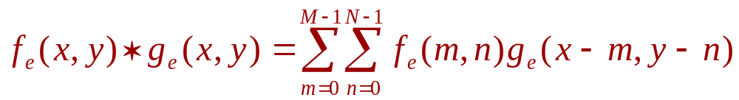




2.1.1 二维离散卷积
定义
设两个二维离散函数：
( 个样本值)
( 个样本值)
定义二维离散卷积：
式中， 与 分别是 、 的周期化函数。
上页

Slide 5
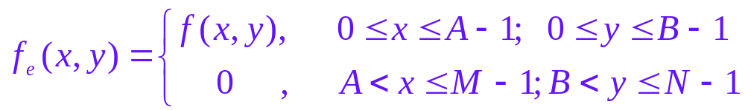
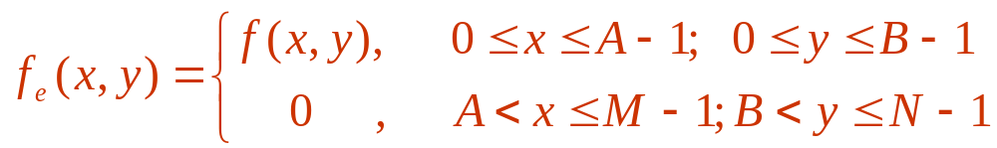
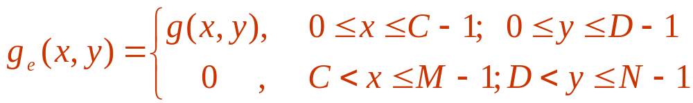



2.1.1 二维离散卷积
即：
和 的周期为：
定义所给出的 阶函数阵列，是二维离散卷积的一个周期。
上页

Slide 6
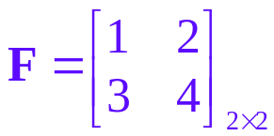
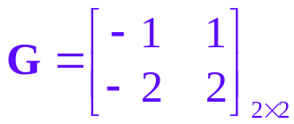
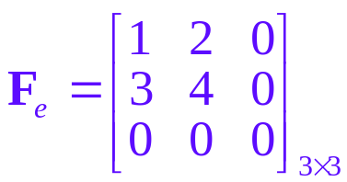
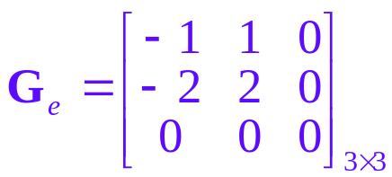


2.1.1 二维离散卷积
[例题] 求两个22 阶二维离散函数的卷积：
解法一（解析法）
(1) F和G周期化： 周期 M = N =A+B-1=3
(2) 求 F和G 的列矢量（按行扫描-堆叠方式）：
上页

Slide 7
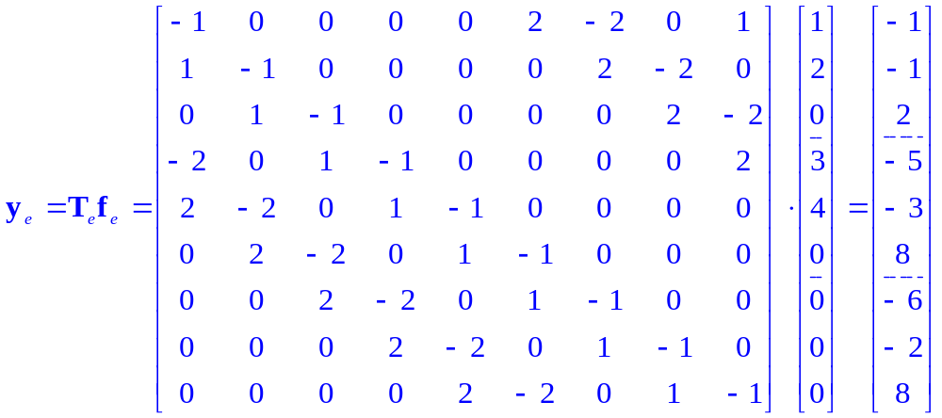

2.1.1 二维离散卷积
(3) 按一维离散卷积方法计算卷积：
卷积矩阵
上页

Slide 8
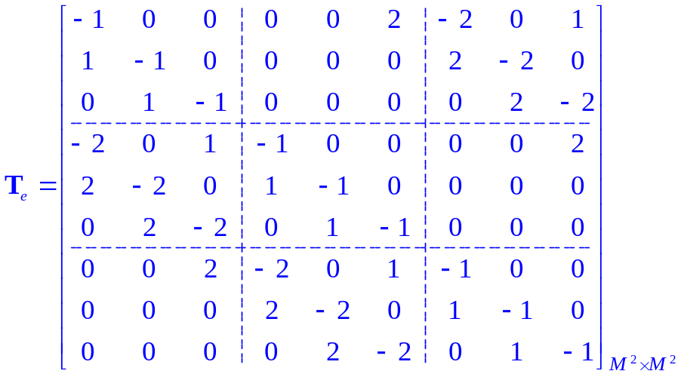
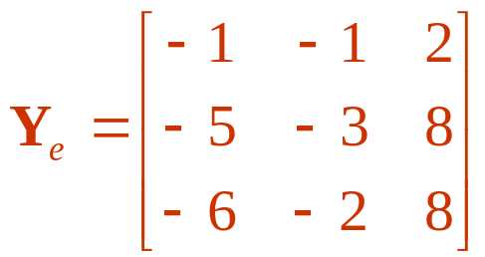


2.1.1 二维离散卷积
其中卷积矩阵：
(4) 卷积结果(矩阵形式)：
T_{e}为 阶方阵；
有 个分块子阵每个子阵为 阶；
共有 M 组相同的子阵。
上页

Slide 9
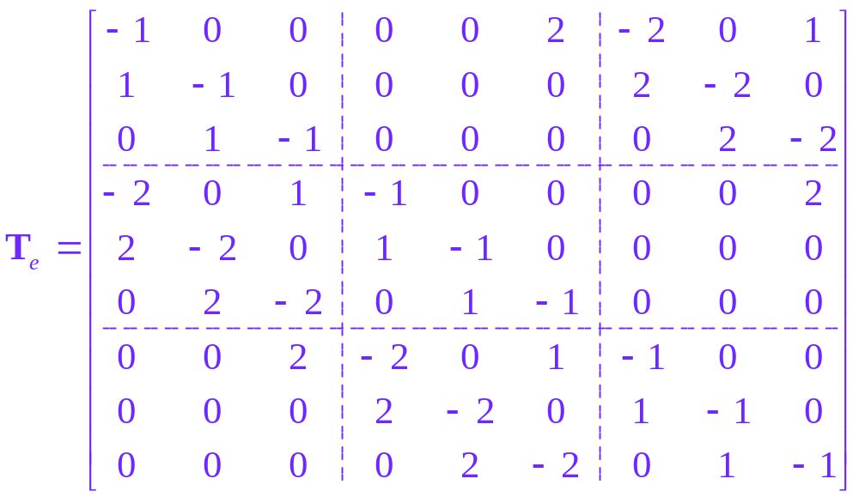
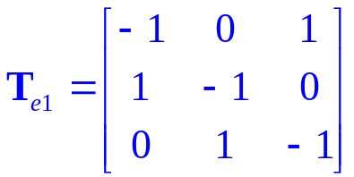
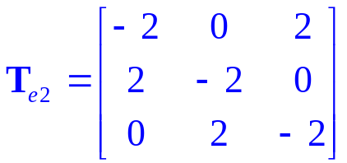
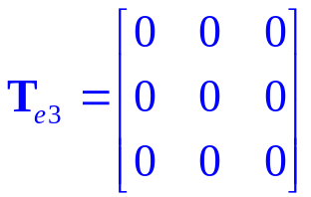
2.1.1 二维离散卷积
对卷积矩阵的进一步讨论
其中，分块子阵：
T_{e1}
T_{e3}
T_{e2}
1
0
2
T_{e2}
T_{e1}
T_{e3}
2
1
0
T_{e3}
0
T_{e2}
T_{e1}
2
1
箭头所指各列与 f_{e} 的零元素相乘，因此，可改动相关元素值，使每个分块子阵均成为循环矩阵。
上页

Slide 10
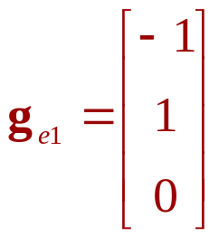
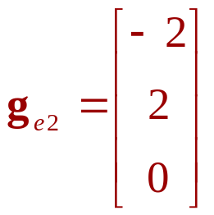
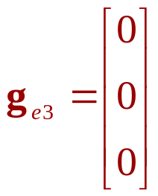
2.1.1 二维离散卷积
小结：T_{e} 为分块循环矩阵，其中各列（行）是分块子阵的循环移位；
各分块子阵是由 g _{e}子矢量诸元素构成的循环矩阵。
本例：
其中各子矢量为：
上页

Slide 11

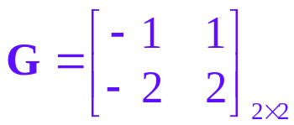
2.1.1 二维离散卷积
解法二（图解法）
(1) 将F和G表示成“掩模”形式
(2) 垂直/水平折叠
2
-2
-2
2
1
-1
-1
1
0
y
1
2
-1
1
-1
1
3
4
-2
2
-2
2
x
返回

Slide 12






2.1.1 二维离散卷积
(3) 水平/垂直平移折叠后的掩模，求乘积和
2
-2
2
-2
2
-2
1
-1
2
1
-1
1
-1
1
1
2
1
2
3
4
3
4
3
4
1
2
-2
2
-2
2
1
2
1
2
… …
3
4
-2
2
1
-1
4
1
-1
3
3
4
1
-1
上页

Slide 13










2.1.2 离散卷积定理
[一维] 若离散函数 、 的傅里叶变换分别为 、 ，即
则有
[二维] 若二维离散函数的傅里叶变换对为
则有
上页

Slide 14
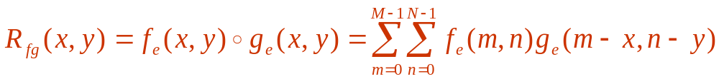
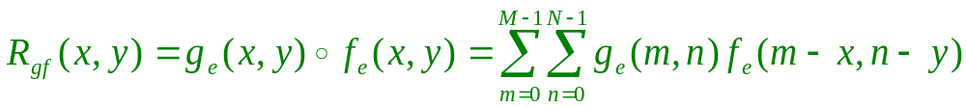
2.1.3 二维离散相关
定义 对两个二维离散实函数：
定义二维离散相关：
以及
上页

Slide 15




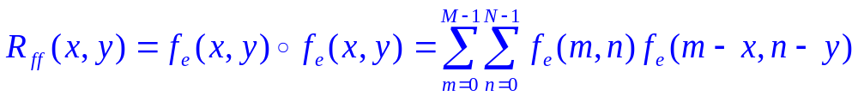
2.1.3 二维离散相关
二维相关定理
若
则
自相关函数及其性质
自相关函数：
上页

Slide 16

2.1.3 二维离散相关
当 时，
自相关函数的傅氏变换：

上页

Slide 17
2.2 二维离散傅里叶变换
2.2.1 定义与讨论
2.2.2 矩阵矢量表示
2.2.3 傅里叶变换是酉变换
2.2.4 常用性质
下页

Slide 18
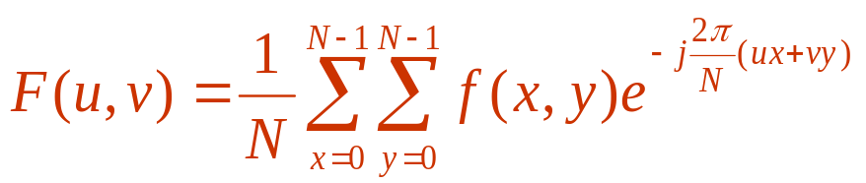

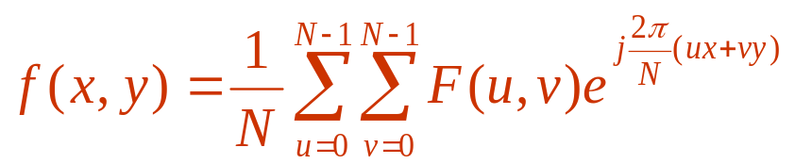

2.2.1 定义与讨论
2D-DFT定义
设二维数据阵列 f (x,y)为 N×N 方阵, 定义2D-DFT：
  正变换：
F(u, v)也是 N×N 方阵。
  反变换：
上页

Slide 19



2.2.1 定义与讨论
变换对：
讨论
变量说明：x, y 离散图像像素点在空间的行、列位置标号；
u, v 表示变换域中样点行、列位置标号。
列
列
0
1
2
☹
N -1
y
0
1
2
☹
N -1
× × × × × × × × ×
× × × × × × × × ×
× × × × × × × × ×
× × × × × × × × ×
× × × × × × × × ×
× × × × × × × × ×
× × × × × × × × ×
× × × × × × × × ×
× × × × × × × × ×
○ ○ ○ ○ ○ ○ ○ ○ ○
○ ○ ○ ○ ○ ○ ○ ○ ○
○ ○ ○ ○ ○ ○ ○ ○ ○ ○ ○ ○ ○ ○ ○ ○ ○ ○
○ ○ ○ ○ ○ ○ ○ ○ ○ ○ ○ ○ ○ ○ ○ ○ ○ ○
○ ○ ○ ○ ○ ○ ○ ○ ○ ○ ○ ○ ○ ○ ○ ○ ○ ○ ○ ○ ○ ○ ○ ○ ○ ○ ○
v
1
1
2
2
行

行

N -1
N -1
x
u
上页

Slide 20
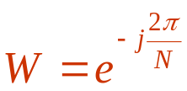
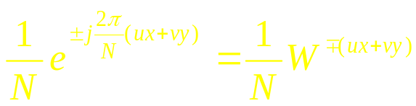
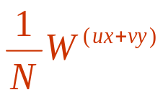
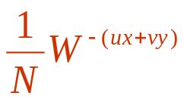
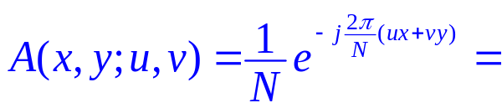

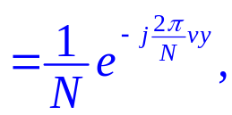
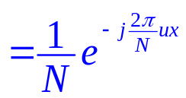


2.2.1 定义与讨论
变换核：
记
，则DFT的变换核为
；反变换核：
其中，正变换核：
可分离性：
列分量
行分量
令
其中：
上页

Slide 21
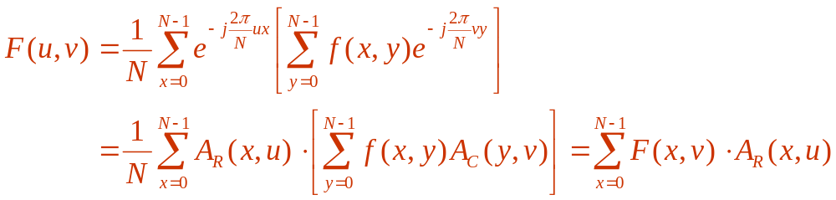





2.2.1 定义与讨论
改写正变换公式：
两次一维变换
一个二维DFT，可连续运用两次一维DFT来实现，因而，可采用一维FFT进行快速运算。示意如下：
[结论]
先作行运算 xu
再作列运算 yv
返回目录

Slide 22



2.2.2 矢量-矩阵表示
DFT的矢量表示
对应
设图像空间域矩阵为 F (列)矢量为 f
频率域矩阵为 Q (列)矢量为 q
则 DFT的矢量形式为：
正变换
反变换
其中：
其中：
A—变换矩阵
B—反变换矩阵
上页

Slide 23
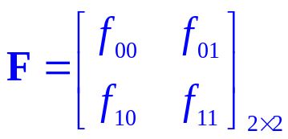
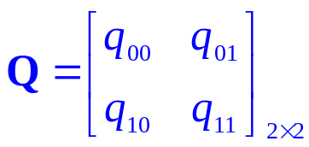




2.2.2 矢量-矩阵表示
对变换矩阵A的讨论 （举例 ➔ 推广），
[举例] 设空域矩阵F与频域矩阵Q分别为：
相应的列矢量为：
由DFT变换式
问题：A=? 为此，可根据定义式分别求相应的变换系数。
上页

Slide 24
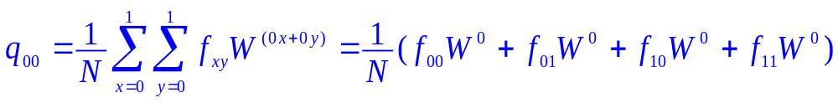

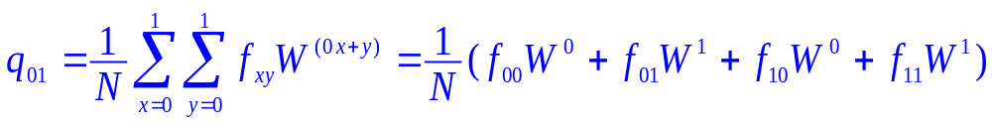

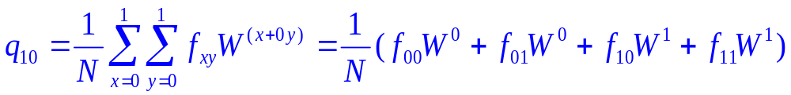

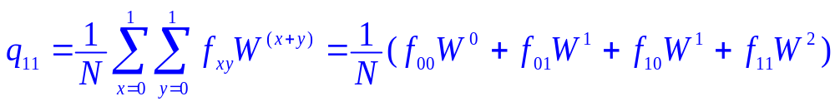

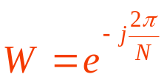
2.2.2 矢量-矩阵表示
由正变换定义式可得：
式中：
上页

Slide 25
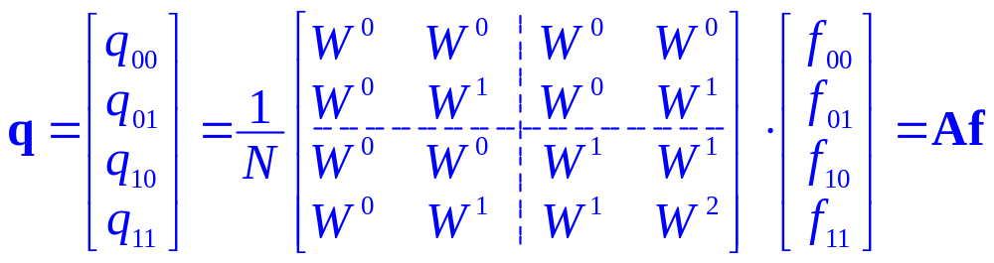
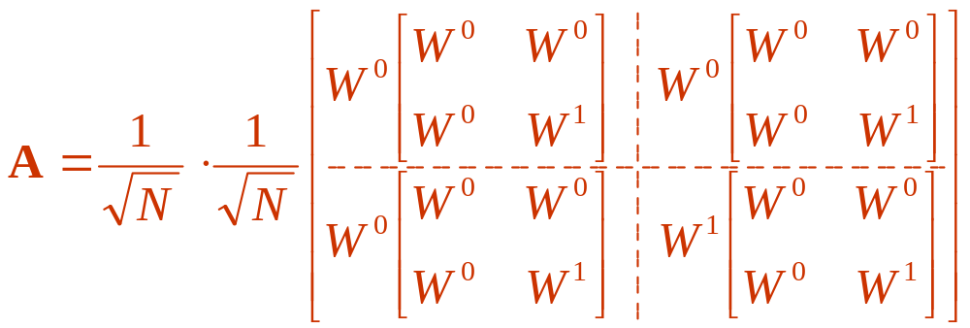

2.2.2 矢量-矩阵表示
将以上方程组写成矩阵形式：
变换矩阵A
进一步改写变换矩阵：
上页

Slide 26
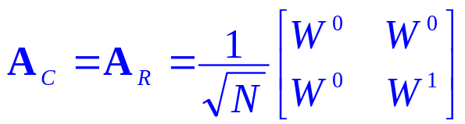
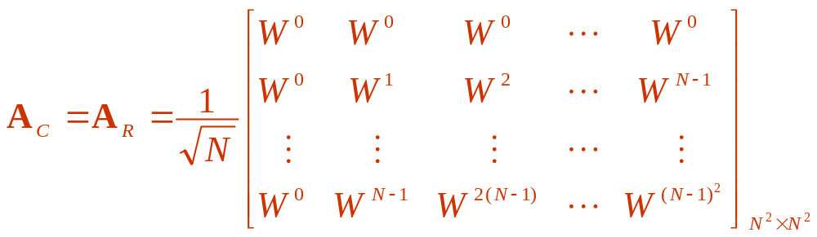


2.2.2 矢量-矩阵表示
令 ，
则A可表为A_{C}与A_{R}的
直积：
即A的行、列是可分离的
[推广] 一般地，变换矩阵A的行、列分量为
显然存在关系：
上页

Slide 27
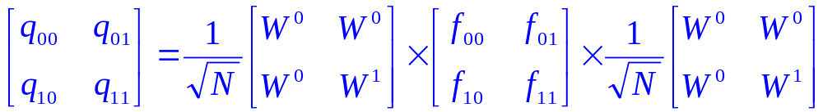




2.2.2 矢量-矩阵表示
DFT的矩阵表示
2 ×2阶DFT的矩阵形式可表示为：
得到：
正变换：
等式两边左乘 ，右乘
反变换：
返回目录

Slide 28

2.2.3 傅里叶变换是酉变换
何谓酉变换？
酉变换是普遍意义上的线性正交变换，而且是可逆的。
对于变换矩阵T，酉变换满足以下条件：
T⁻¹ = ( T* ) ^{T}
即T的逆为T的共轭转置，这时称T为“酉矩阵”。当T为实酉矩阵时，则为正交矩阵。正交矩阵中各行（列）矢量是正交归一的，即
T⁻¹ T = ( T* ) ^{T} T = I TT⁻¹ = T ( T* ) ^{T} = I
对于DFT，若能证明变换矩阵A满足
则A是酉矩阵，进而DFT是酉变换。
上页

Slide 29
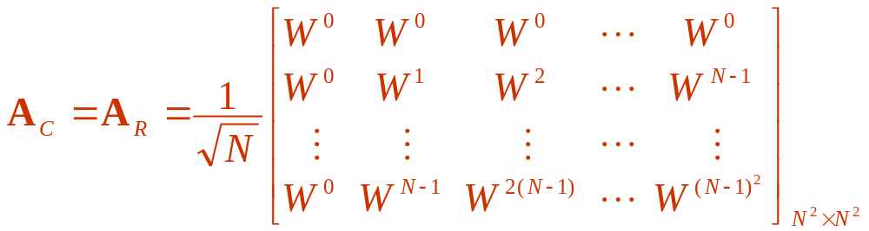
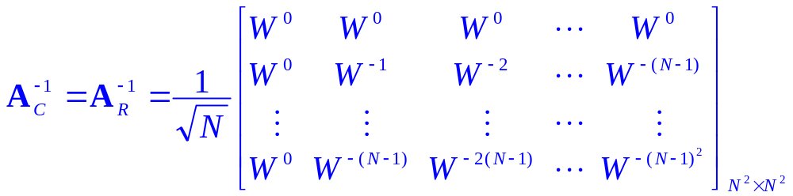


2.2.3 傅里叶变换是酉变换
已知DFT变换矩阵A的行、列分量为
其逆矩阵为
比较显见：
上页

Slide 30




2.2.3 傅里叶变换是酉变换
由于 ,所以
即DFT正变换矩阵A是酉矩阵。
根据 有
进一步
因而逆变换矩阵B也是酉矩阵。
且因
故逆变换核同样是可分离的。
[结论] 傅里叶变换是酉变换（正交变换）。
返回目录

Slide 31


2.2.4 傅里叶变换的常用性质
周期性
根据DFT定义和复指数函数的周期性：
可得
同理，反变换
因此，F (u,v)和 f (x, y)均具有周期性，周期为N×N。
上页

Slide 32
2.2.4 傅里叶变换的常用性质
[结论]
与一维DFT类似，在求 f (x, y)二维DFT时，意味着在空间域和频率域两方面都周期化了。f (x, y)和F (u, v)的 N×N 个样本，均表示二维周期函数的一个周期。因此，欲了解F (u, v)的全貌，只需一个完整的周期即可。二维DFT也具有“循环”特性，如循环空间位移，循环卷积等。
上页

Slide 33
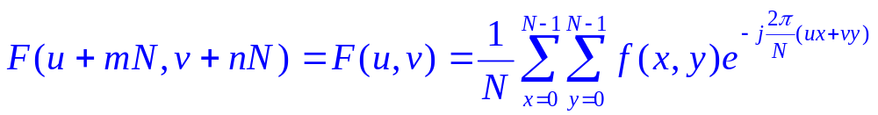

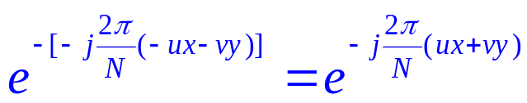

2.2.4 傅里叶变换的常用性质
共轭对称性
由周期性：
作变量代换 −u ➔ u， −v ➔ v，并取共轭：
等式左边：
等式右边（观察指数部分）:
可得：
上页

Slide 34


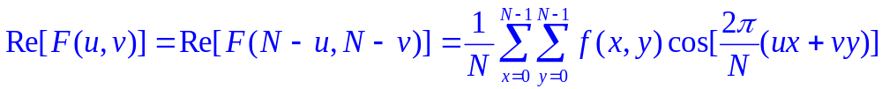
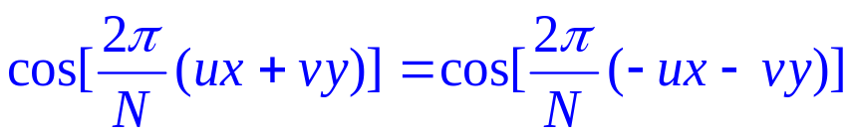

2.2.4 傅里叶变换的常用性质
令 m , n = 1，进一步有
m , n = 0，
[解释共轭对称性] 假设 f (x, y) 为正、实函数
(1) F (u, v) 实部
∵
∴
上页

Slide 35



2.2.4 傅里叶变换的常用性质
(2) F (u, v) 虚部
∵
∴

返回目录

Slide 36




矩阵直积
矩阵的直积运算，又称为“克罗内克”积，符号为⊗，规则如下：
若
则
返回

